Slide 1
망고100 보드로 놀아보자-16
Codec,battery,powermanager 커널 드라이버
http://cafe.naver.com/embeddedcrazyboys
http://www.mangoboard.com

Slide 2
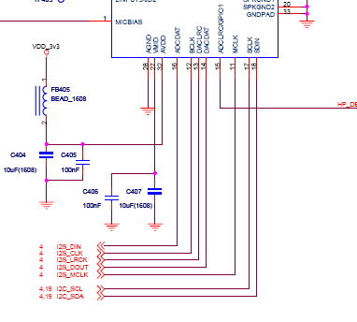
codec driver(wm8960)
WM8960 디바이스를
I2C 0번 채널로 디바이스를 컨트롤하고
Data는 I2S0번 채널로 전송토록 설계

Slide 3
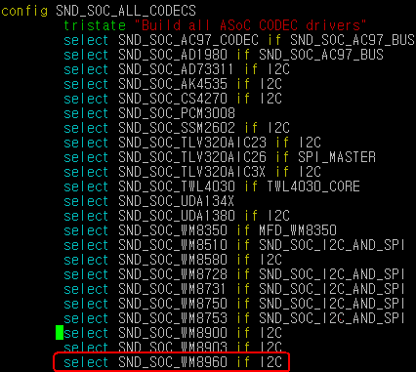
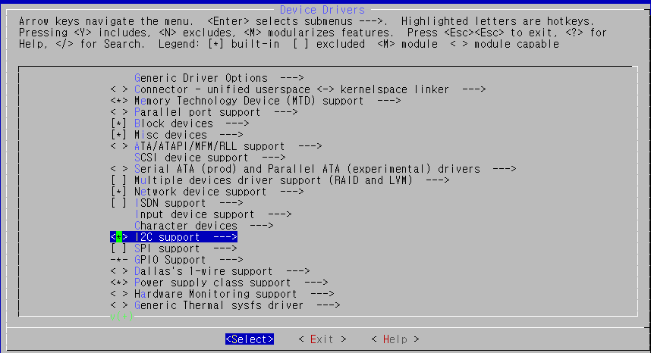
codec driver(wm8960)
if
CONFIG_I2C =y 로 설정이 되어 있어야 SND_SOC_WM8960 이 활성화 됨
./ sound/soc/codecs/Kconfig 에 추가

Slide 4
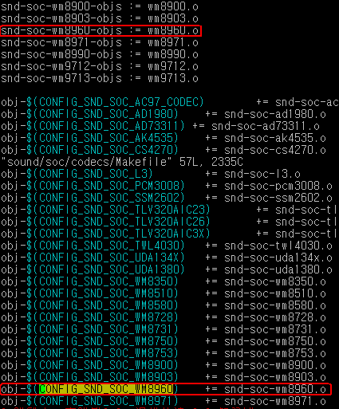
codec driver(wm8960)
snd-soc-wm8960.o==wm8960.o 동일
이유는 사운드 드라이버 소스가 2개이상 인
경우를 대비
./ sound/soc/codecs/Makefile 에 추가
Wm8960.c 드라이버 파일을
./sound/soc/codecs/에 추가

Slide 5
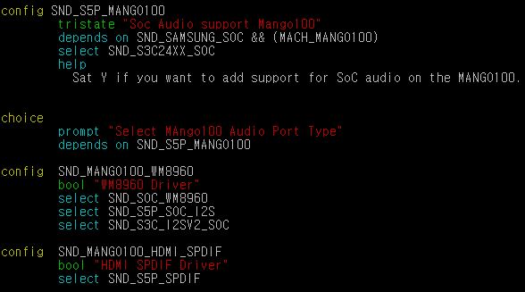
codec driver(wm8960)
sound/soc/s3c24xx/Kconfig 파일에 위의 내용 추가

Slide 6
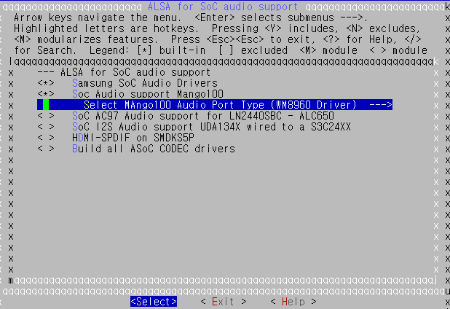
codec driver(wm8960)
#make menuconfig 명령으로 확인 할 있음

Slide 7
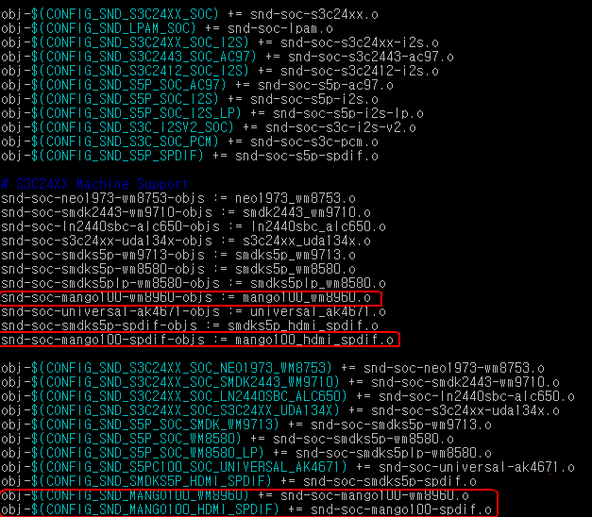
codec driver(wm8960)
sound/soc/s3c24xx/Makefile을 위와 같이 수정
sound/soc/s3c24xx/mango100_hdmi_spdif.c
sound/soc/s3c24xx/mango100_wm8960.c
을 sound/soc/s3c24xx 디렉토리에 파일을 만들어서 추가

Slide 8
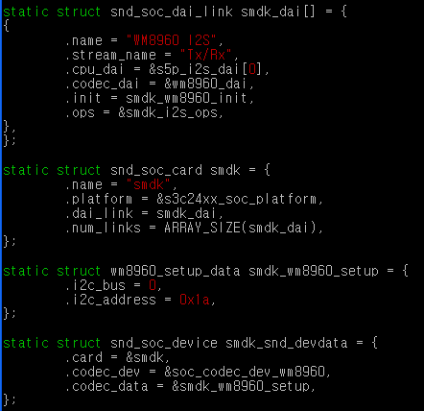
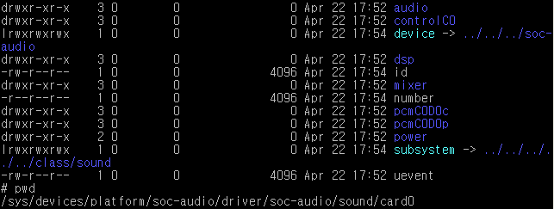
codec driver(wm8960)

Slide 9
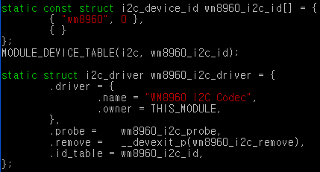
codec driver(wm8960)
Sound/soc/codecs/wm8960.c 파일 참조

Slide 10
codec driver(wm8960)
static struct wm8960_setup_data smdk_wm8960_setup = {
.i2c_bus = 0,
.i2c_address = 0x1a,
};
sound/soc/s3c24xx/mango100_wm8960.c에 정의
static struct i2c_board_info i2c_devs0[] __initdata = {
{ I2C_BOARD_INFO("wm8960", 0x1a), }, // WM8960
};
../arch/arm/mach-s5pc100/mach-mango100.c 에 정의
./drivers/i2c/busses/i2c-s3c2410.c 에서 0x1a<<1 로 shift

Slide 11
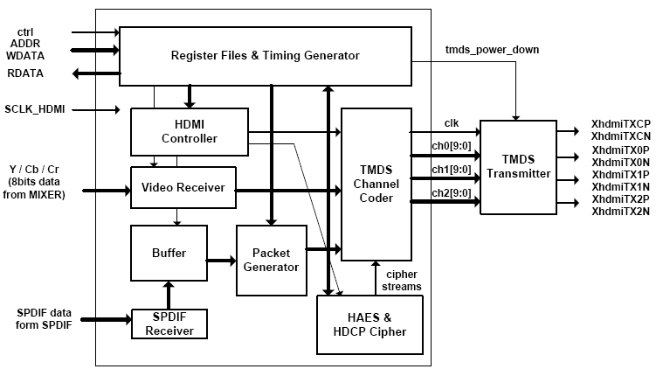
HDMI Driver

Slide 12
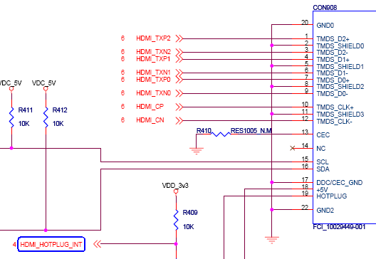
HDMI Driver
static struct resource s5p_tvout_resources[] = {
..
[8] = {
.start = IRQ_EINT5,
.end = IRQ_EINT5,
.flags = IORESOURCE_IRQ
}
./arch/arm/plat-s5pc1xx/devs.c에 수정,
드라이버 소스는
drivers/media/video/samsung/tv20/s5pc100/hdmi_s5pc100.c

Slide 13
HDMI S/PDIF Driver
S/PDIF의 약자는 Sony/Philips Digital InterFace의 약자입니다.
소니와 필립스사에서 디지털 오디오 전송을 위해서 만든 표준 인터페이스로써,
신호선 1개와 그라운드선 1개 이렇게 2가닥을 사용하는 방식입니다. 기존의 디지털 오디오 신호의 경우 동기(싱크신호)신호를 넣어야 했고
또 신호의 간섭이 심하여 일정 이상의 거리를 전송하기 어려웠던 반면에
S/PDIF는 약 20 미터 정도까지 일정하게 데이터를 전달할 수 있어
CDP, 사운드 카드, CD-ROM drive, A/V 리시버에 다양하게 사용되고 있습니다. 사람이 들을 수 있는 신호는 모두 아날로그이며, 컴퓨터는 궁극적으로
디지털 신호만을 입출력합니다. 컴퓨터의 경우도 아날로그 출력은
디지털 신호를 아날로그로 컨버트(Digital to Analog Converter)하여
출력하는 것이고, 반대로 아날로그 신호를 저장하려면
ADC(Analog to Digital Converter)를 사용해야 합니다. 예를 들면 컴퓨터의 MP3 데이터(디지털)을 MD(디지털)로 저장하려면
디지털 신호를 사용하면 디지털 -> 디지털로 전달하면 되지만
아날로그 신호 의 경우는 사운드 카드에서
디지털 -> DAC -> ADC -> 디지털로 받게 되어 음질이 많이 손실됩니다.
때문에 디지털 인터페이스를 사용하는 것입니다. 일반적으로 디지털 기기간 원본의 손실없이 전달하기 위해
아날로그 신호전송 보다 디지털 전송을 선호하고 있습니다. 참고로 S/PDIF의 케이블간의 저항의 권장치는 75오옴입니다.

Slide 14
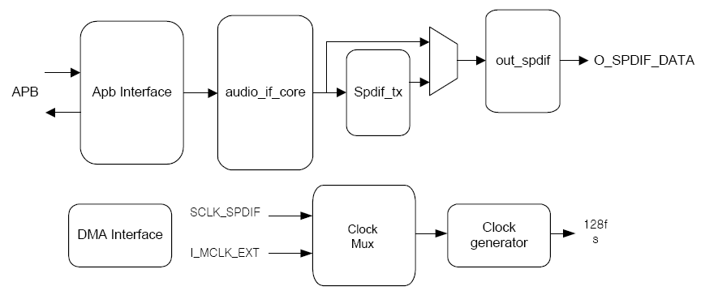
HDMI S/PDIF Driver
S5pc100 cpu가 기본 제공

Slide 15
HDMI S/PDIF Driver
sound/soc/s3c24xx/Kconfig 파일에 위의 내용 추가

Slide 16
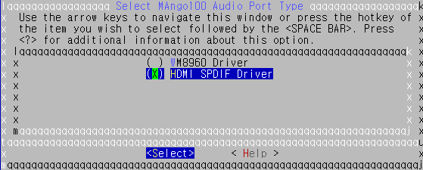
HDMI S/PDIF Driver
“Device driver -> Sound card support->
Advanced Linux Sound Architecture-> ALSA for Soc audio support
->Soc Audio support Mango100->
Select Mango100 Audio Port Type에서 HDMI SPDIF Driver선택

Slide 17
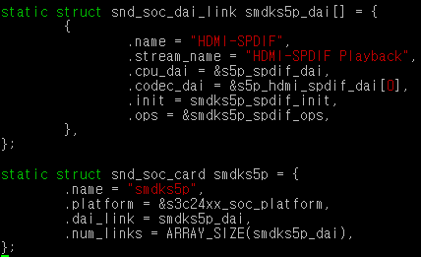
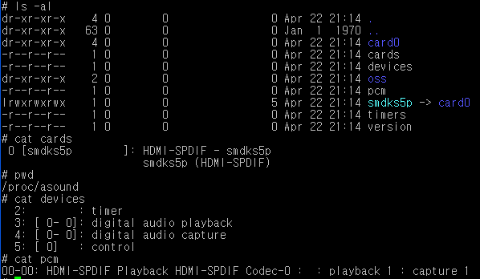
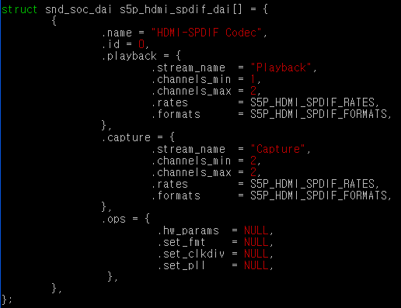
HDMI S/PDIF Driver
ALSA device list:
#0: smdks5p (HDMI-SPDIF)
커널 로그에서 위와 같이 메시지가 출력

Slide 18
Battery Driver
drivers/power/Kconfig 에 dummy battery 를 추가

Slide 19
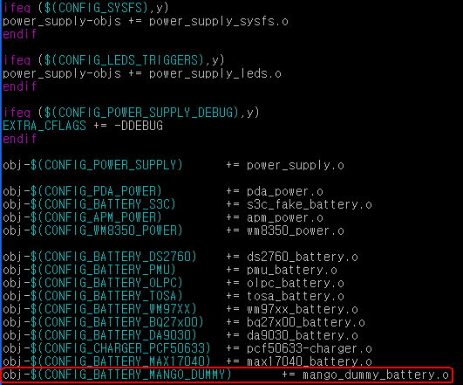
Battery Driver
drivers/power/Makefile 에 추가

Slide 20
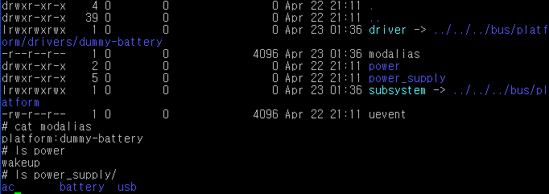
Battery Driver
drivers/power/mango_dummy_battery.c 드라이버 소스 생성 추가

Slide 21
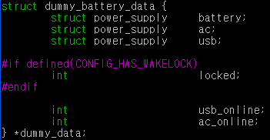
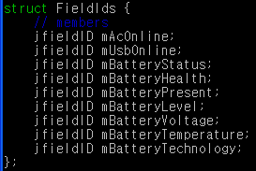
Battery Driver
#define POWER_SUPPLY_PATH "/sys/class/power_supply"
실행 결과
Éclair 소스에서 framework/base/services/jni/com_android_server_BatteryService.cpp
에 POWER_SUPPLY_PATH 정의
커널.drivers/power/mango_dummy_battery.c
Éclair 소스에서 framework/base/services/jni/com_android_server_BatteryService.cpp

Slide 22
Battery Driver
int register_android_server_BatteryService(JNIEnv* env)
{
DIR* dir = opendir(POWER_SUPPLY_PATH);
while ((entry = readdir(dir))) {
const char* name = entry->d_name;
char buf[20];
// Look for "type" file in each subdirectory
snprintf(path, sizeof(path), "%s/%s/type", POWER_SUPPLY_PATH, name);
int length = readFromFile(path, buf, sizeof(buf));
if (length > 0) {
if (strcmp(buf, "Mains") == 0) {
snprintf(path, sizeof(path), "%s/%s/online", POWER_SUPPLY_PATH, name);
if (access(path, R_OK) == 0)
gPaths.acOnlinePath = strdup(path);
}
else if (strcmp(buf, "USB") == 0) {
snprintf(path, sizeof(path), "%s/%s/online", POWER_SUPPLY_PATH, name);
if (access(path, R_OK) == 0)
gPaths.usbOnlinePath = strdup(path);
}
else if (strcmp(buf, "Battery") == 0) {
snprintf(path, sizeof(path), "%s/%s/status", POWER_SUPPLY_PATH, name);
if (access(path, R_OK) == 0)
gPaths.batteryStatusPath = strdup(path);

Slide 23
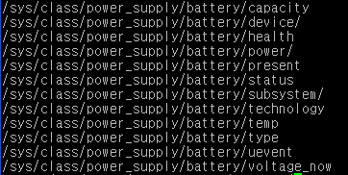
Battery Driver
snprintf(path, sizeof(path), "%s/%s/health", POWER_SUPPLY_PATH, name);
if (access(path, R_OK) == 0)
gPaths.batteryHealthPath = strdup(path);
snprintf(path, sizeof(path), "%s/%s/present", POWER_SUPPLY_PATH, name);
if (access(path, R_OK) == 0)
gPaths.batteryPresentPath = strdup(path);
snprintf(path, sizeof(path), "%s/%s/capacity", POWER_SUPPLY_PATH, name);
if (access(path, R_OK) == 0)
gPaths.batteryCapacityPath = strdup(path);
snprintf(path, sizeof(path), "%s/%s/voltage_now", POWER_SUPPLY_PATH, name);
if (access(path, R_OK) == 0) {
gPaths.batteryVoltagePath = strdup(path);
// voltage_now is in microvolts, not millivolts
gVoltageDivisor = 1000;
} else {
snprintf(path, sizeof(path), "%s/%s/batt_vol", POWER_SUPPLY_PATH, name);
if (access(path, R_OK) == 0)
gPaths.batteryVoltagePath = strdup(path);
}
snprintf(path, sizeof(path), "%s/%s/temp", POWER_SUPPLY_PATH, name);
if (access(path, R_OK) == 0) {
gPaths.batteryTemperaturePath = strdup(path);
} else {
snprintf(path, sizeof(path), "%s/%s/batt_temp", POWER_SUPPLY_PATH, name);
if (access(path, R_OK) == 0)
gPaths.batteryTemperaturePath = strdup(path);
}

Slide 24
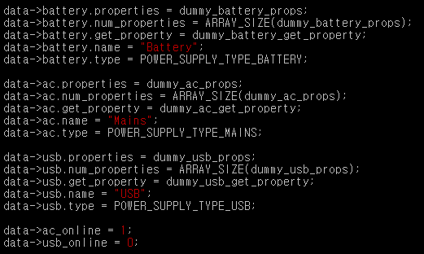
Battery Driver
drivers/power/mango_dummy_battery.c에서
dummy_battery_probe함수에 Name을 지정하고, 속성을 지정

Slide 25
안드로이드 PowerServiceManager
private void setTimeoutLocked(long now, int nextState)
{
if ( mDoneBooting) {
private void setTimeoutLocked(long now, int nextState)
{
if ( false&mDoneBooting) {
frameworks/base/services/java/com/android/server/PowerManagerService.java파일에서
안드로이드 부팅 후 Sleep으로 진입을 하지 않음

